Slide 2
Aftrap

Slide 3
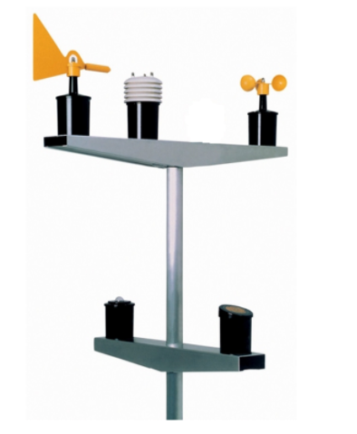
sensoren
Noem eens een aantal sensoren buiten de kas
Temperatuurmeter
Windsnelheidsmeter
Windrichtingmeter
Regen meter
Lichtmeter (solarimeter)
Neerslag intensiteitsmeter
Buiten RV sensor
Uitstralingsmeter

Slide 4
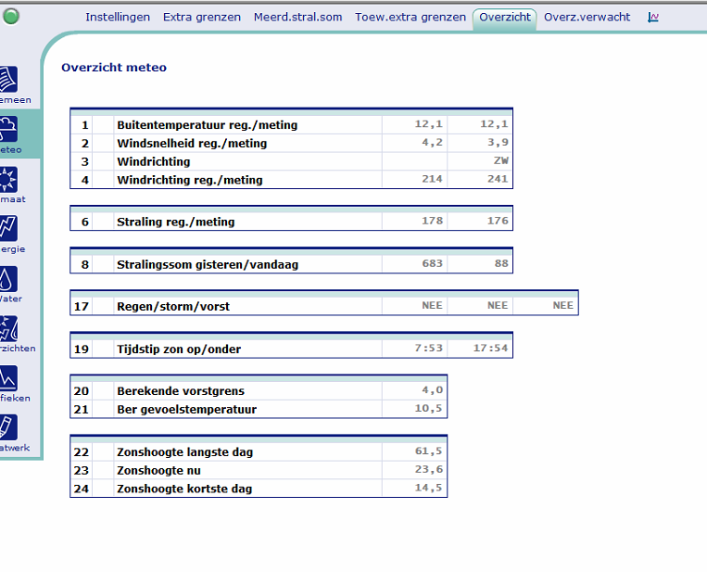
meteomast

Slide 5
Meteo mast
Hou rekening bij het plaatsen van de meteomast met de volgende zaken:
Zorg dat het weerstation ongeveer 2 meter boven het kasdek of schuurdak uitsteekt.
Plaats het weerstation niet in de buurt of in de luwte van bijvoorbeeld gebouwen of bomen.
Niet in de buurt van warmteafgevende voorwerpen, zoals schoorstenen of ventilatieopeningen.
Plaats het weerstation niet in de buurt van daksproeiers.
Plaats het weerstation zodanig dat er geen schaduw op valt. (Houd er rekening mee dat de schaduwval gedurende de dag verandert)

Slide 6
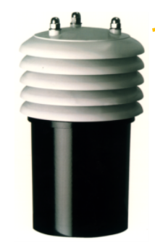
Welke sensoren staan op de meteo mast?
De buitentemperatuursensor
Deze meet de buitentemperatuur.
Afhankelijk van deze meting wordt gestuurd:
Verwarming
Openen en sluiten doek
Openen en sluiten luchtramen

Slide 7
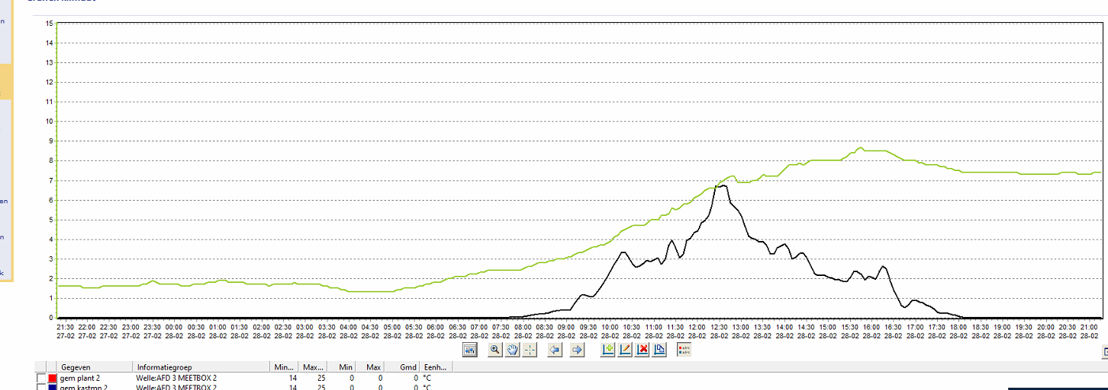
Buitentemperatuur meter

Slide 8
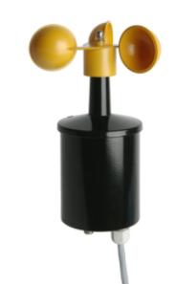
Windsnelheidssensor
De windsnelheidssensor meet de windsnelheid buiten de kas.
Afhankelijk van deze meting wordt het openen en sluiten van de ramen gecontroleerd.
De hoeveelheid wind bepaalt of de ramen geopend kunnen worden en hoe ver.
Bij storm zorgt deze meter ervoor dat de ramen dicht lopen.

Slide 9
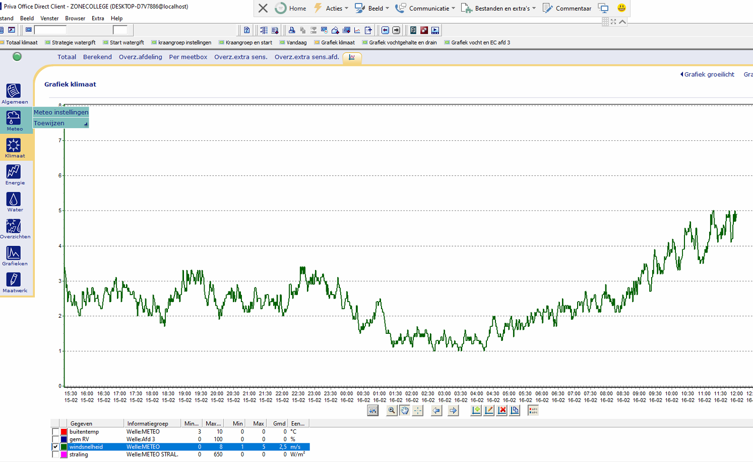
Windsnelheid

Slide 10
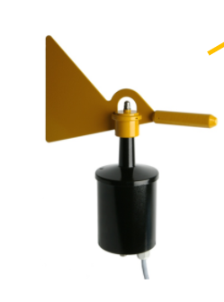
Windrichtingsensor
De windrichtingssensor meet de windrichting.
Als de sensor niet precies richting noorden staat, kan dit ertoe leiden dat de luchtramen aan de verkeerde kant open gaan.
Dit kan een zeer negatief effect hebben op de luchtvochtigheid in de kas en bij extreme gevallen (storm) tot schade aan de kas

Slide 11
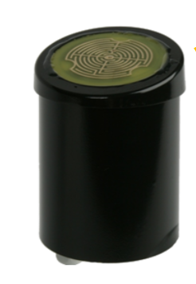
Regensensor
De regensensor meet of het regent
Afhankelijk van deze meting gaan de luchtramen open of dicht.

Slide 12
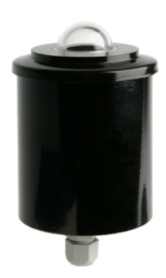
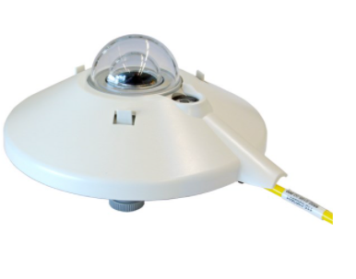
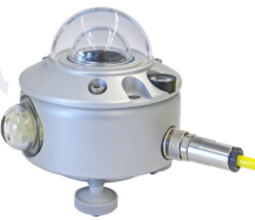
Solari-sensor
Deze zijn er in verschillende uitvoeringen.
Ze meten de stralingsintensiteit.
Afhankelijk van deze metingen:
Gaan de doeken open of dicht
Openen of sluiten de ramen
Wordt het groeilicht aangestuurd
Kan het watergeef strategie worden aangepast
.

Slide 13
Instraling

Slide 14
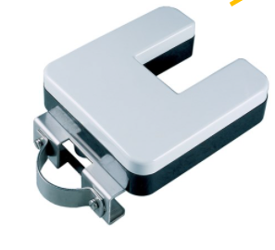
Neerslag intensiteitsmeter
De neerslagintensiteitsmeter meet de hoeveelheid neerslag, aan de hand van deze meter wordt bepaald in hoeverre de ramen open of dicht gaan

Slide 15
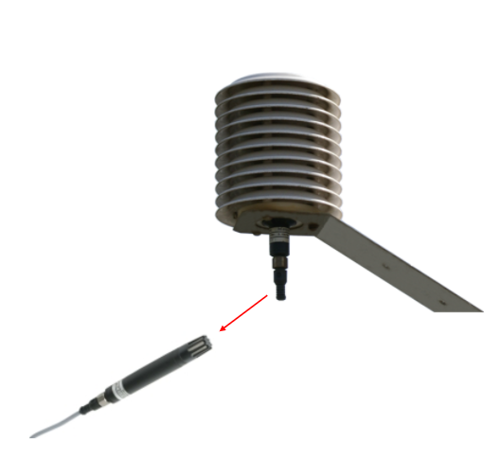
Buiten RV-sensor
De buiten RV-sensor meet de RV buiten de kas. Afhankelijk van deze meting gaan de ramen open of dicht en is de luchtvochtigheid in de kas te regelen.

Slide 16
sensoren
Noem eens een aantal sensoren in de kas
Par-sensor
Meetbox
Elektronische meetbox
Sneeuwdetector
Co2 monitor
Grodan Grosens
Blad temperatuurmeters
Bladdikte meter
EC Meter
PH meter
Drainwatersensor
Warm water sensoren

Slide 17
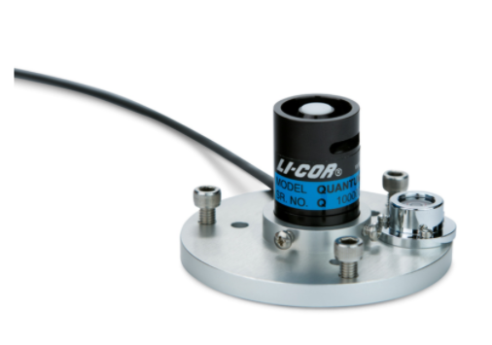
PAR-sensor
De PAR-sensor meet het specifieke deel van het lichtspectrum dat de plant in groei omzet.
Afhankelijk van deze meting worden de schermen geopend of gesloten en gaan de groeilampen uit of aan

Slide 18
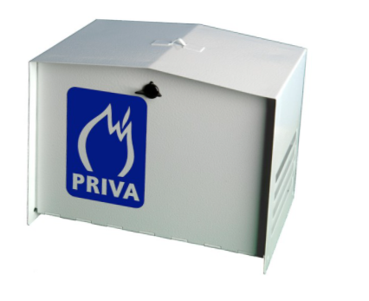
Meetbox
Meet temperatuur en luchtvochtigheid
Moet op de juiste hoogte hangen

Slide 19
Meetbox

Slide 20
Meetbox

Slide 21
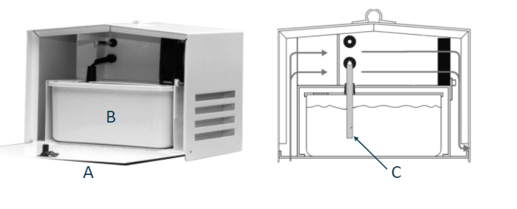
Meetbox
B = vloeistofreservoir
C = Hygrowick kousje

Slide 22
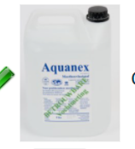
Meetbox bijvullen
Vul altijd bij met Aquanex-vloeistof, deze bevat additieven om algen en bacteriegroei tegen te gaan.
Zo werkt het Hygrowick kousje beter en secuurder.
Gebruik nooit zuiver leidingwater of condensatiewater van de rookgascondensor, hierdoor kunnen de temperatuurmeters beschadigen!

Slide 23
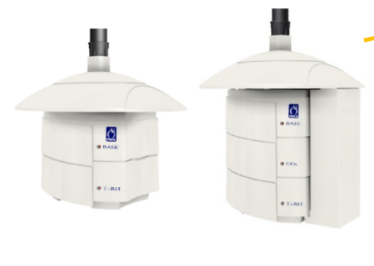
Elektronische meetbox
Het onderhoud van de meetbox heeft invloed op de temperatuur en RV.
Als de meeting niet nauwkeurig is kan dit er toe leiden dat er onnodig energie wordt gebruikt voor de verwarming of dat er verkeert wordt ingegrepen bij een te hoge RV.

Slide 24
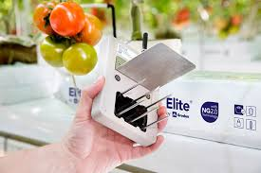
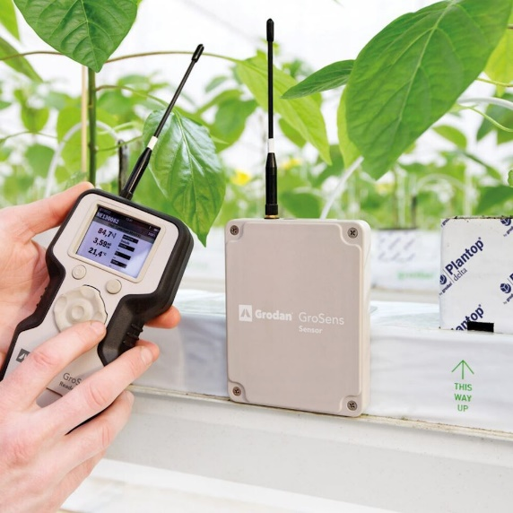
Grodan Gosens
Het GroSens systeem geeft 24/7 realtime inzicht in het watergehalte (WG), de EC en de temperatuur van het steenwolsubstraat.
Om deze gegevens direct en continu in grafische vorm weer te geven, kan het systeem op de meeste klimaat - computers aangesloten worden.
Dit levert waardevolle, tijdige informatie en een leidraad voor het optimaliseren van de irrigatiestrategie, waardoor telers de opbrengst en kwaliteit van hun gewassen kunnen verbeteren.

Slide 25
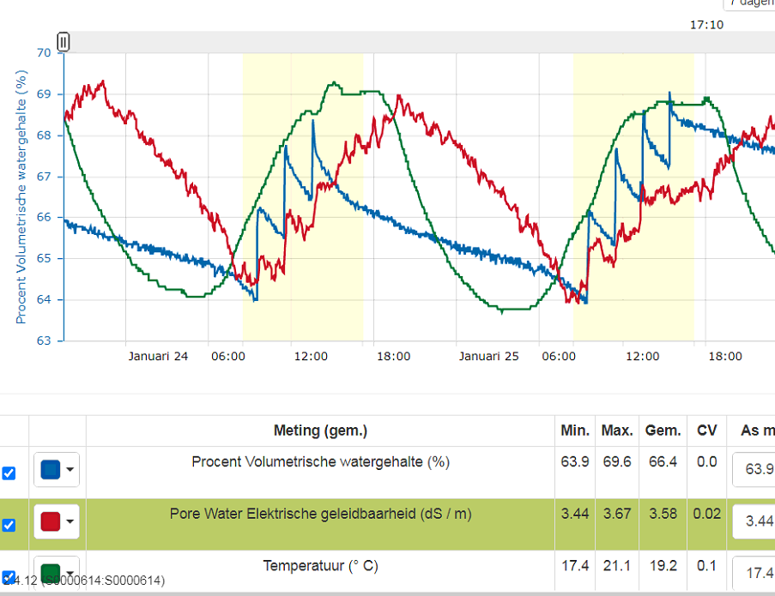
Grodan Gosens

Slide 26
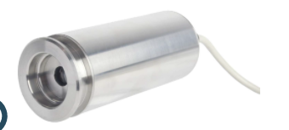
Bladtemperatuurmeters
Meet de bladtemperatuur
Aan de hand van deze gegevens kan men bv het scherm dicht laten lopen als de plant te snel afkoeld.
Bij een actieve plant is de planttemperatuur altijd iets lager dan de kastemperatuur
Zorg dat de infrarood straal altijd op een blad gericht staat.

Slide 27
Bladtemperatuur

Slide 28
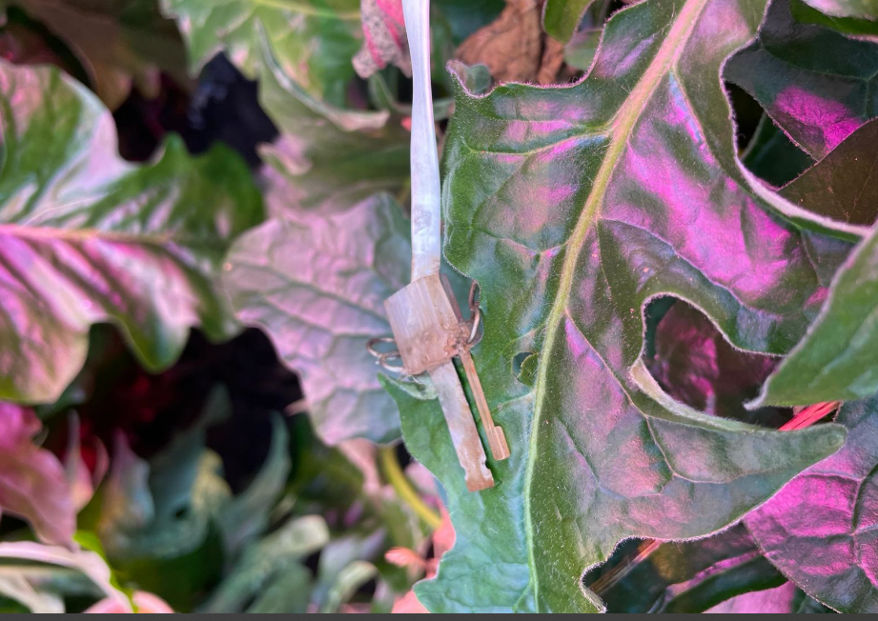
Bladdikte meter
Meet de dikte van het blad
Een gezond blad pomp zich in de nacht vol omdat hij s’nachts niet verdampt
Als het blad overdag te dun wordt duid dit op extreme verdamping. De plant zal dan ook water uit de vrucht en/of bloem gaan halen.
Hierop kan je insturen door extra water te geven, zorgen voor een beter klimaat

Slide 29
Bladdikte meter

Slide 30
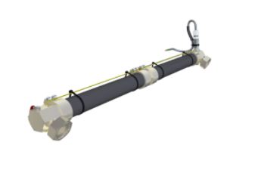
EC meter
Meet het EC niveau van het gietwater. Aan elke unit zitten ter controle 2 meters
Wanneer de EC niet goed wordt gemeten bestaat er de kans dat je een verkeerde EC meegeeft

Slide 31
EC meter

Slide 32
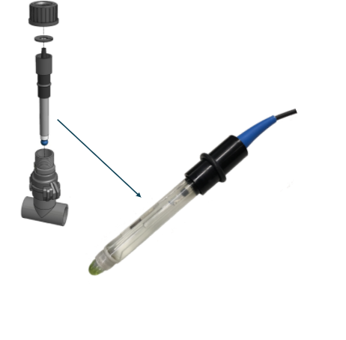
PH meter
De PH-meter meet de zuurgraad van het gietwater.
Aan de hand van deze gegevens wordt het gietwater aangezuurd met salpeterzuur.
Aan elke unit zitten ter controle 2 PH meters

Slide 33
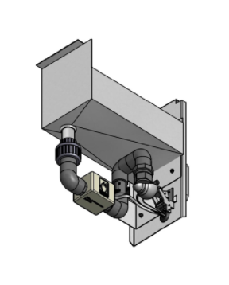
Drainwater sensor
Meet hoeveel % drain je geeft
Meet EC van drainwater
Aan de hand van deze gegevens kan (in combinatie met de instraling) het watergeefstrategie gestuurd worden.

Slide 34
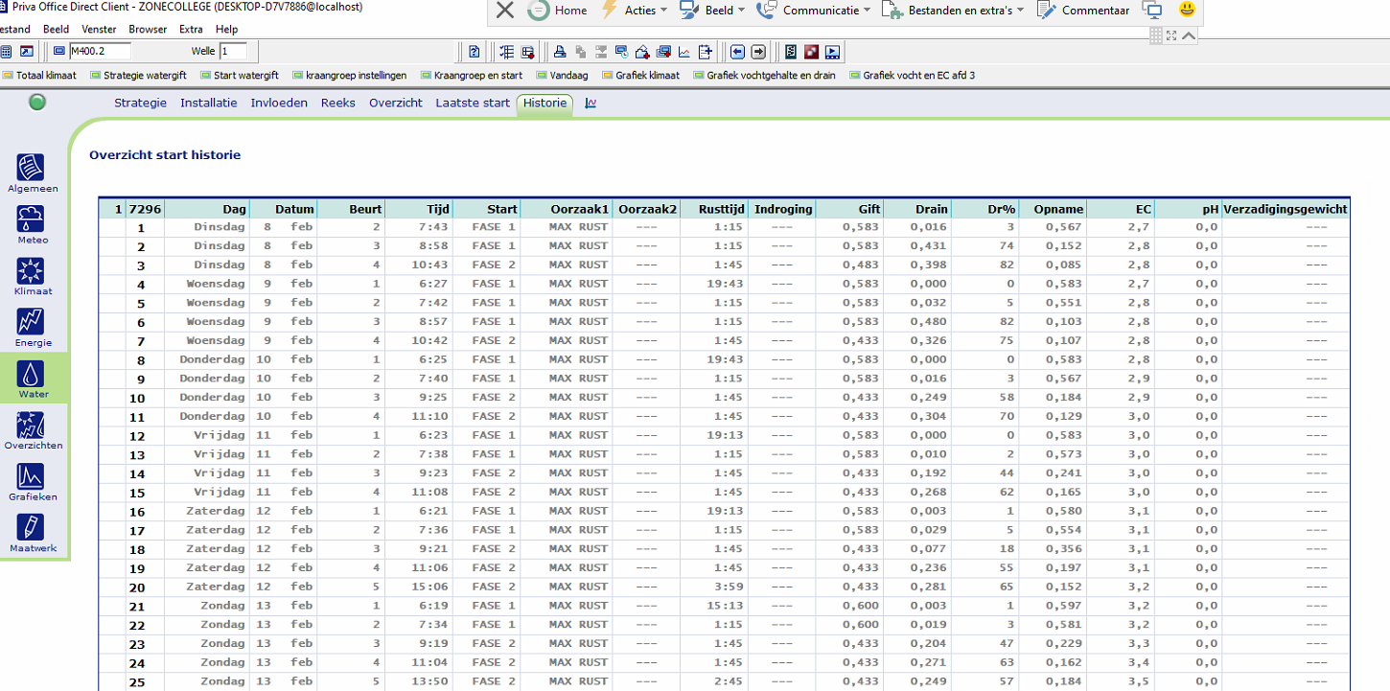
Drainwater

Slide 35
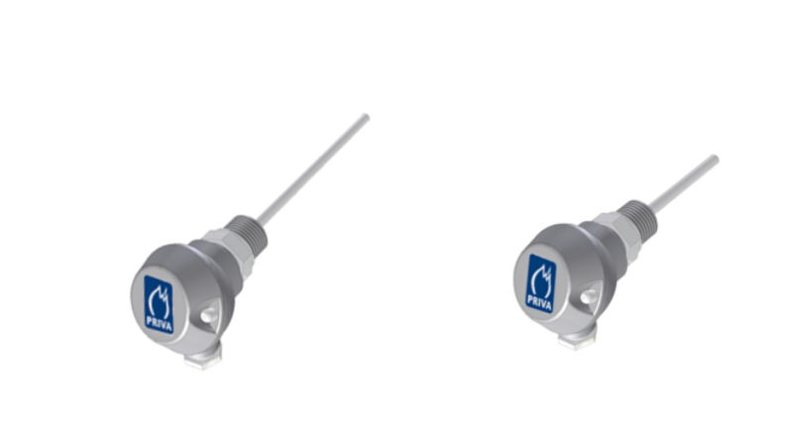
Warm water sensoren
Deze meten hoe warm de buistemperatuur is.
Aan de hand van deze gegevens bestuurt de klimaatcomputer het klimaat.

Slide 36
Opdracht:
Loop eens door de kassen, kunstmestruimte en buiten en schrijf op welke sensoren allemaal gebruikt worden in de ruimtes van Teelt & Technologie.

